Slide 1
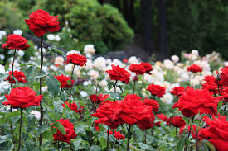
আজকের পাঠে সবাইকে
স্বাগতম

